Slide 1
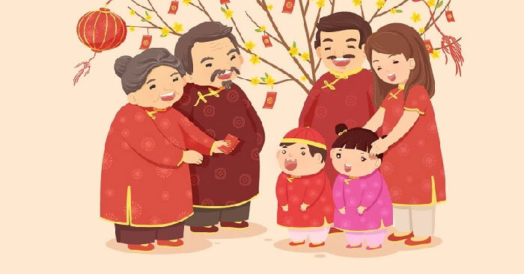

Slide 2
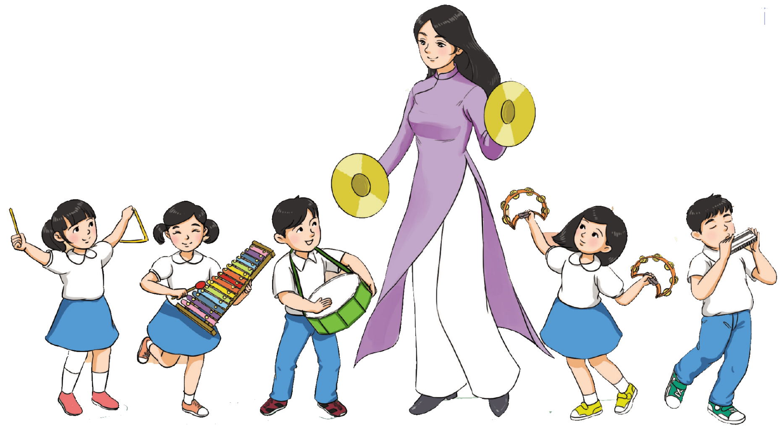
TIẾT 16
TỔ CHỨC HOẠT ĐỘNG VẬN DỤNG SÁNG TẠO

Slide 3
Luyện tập

Slide 4
Vd mẫu kèn phím

Slide 5
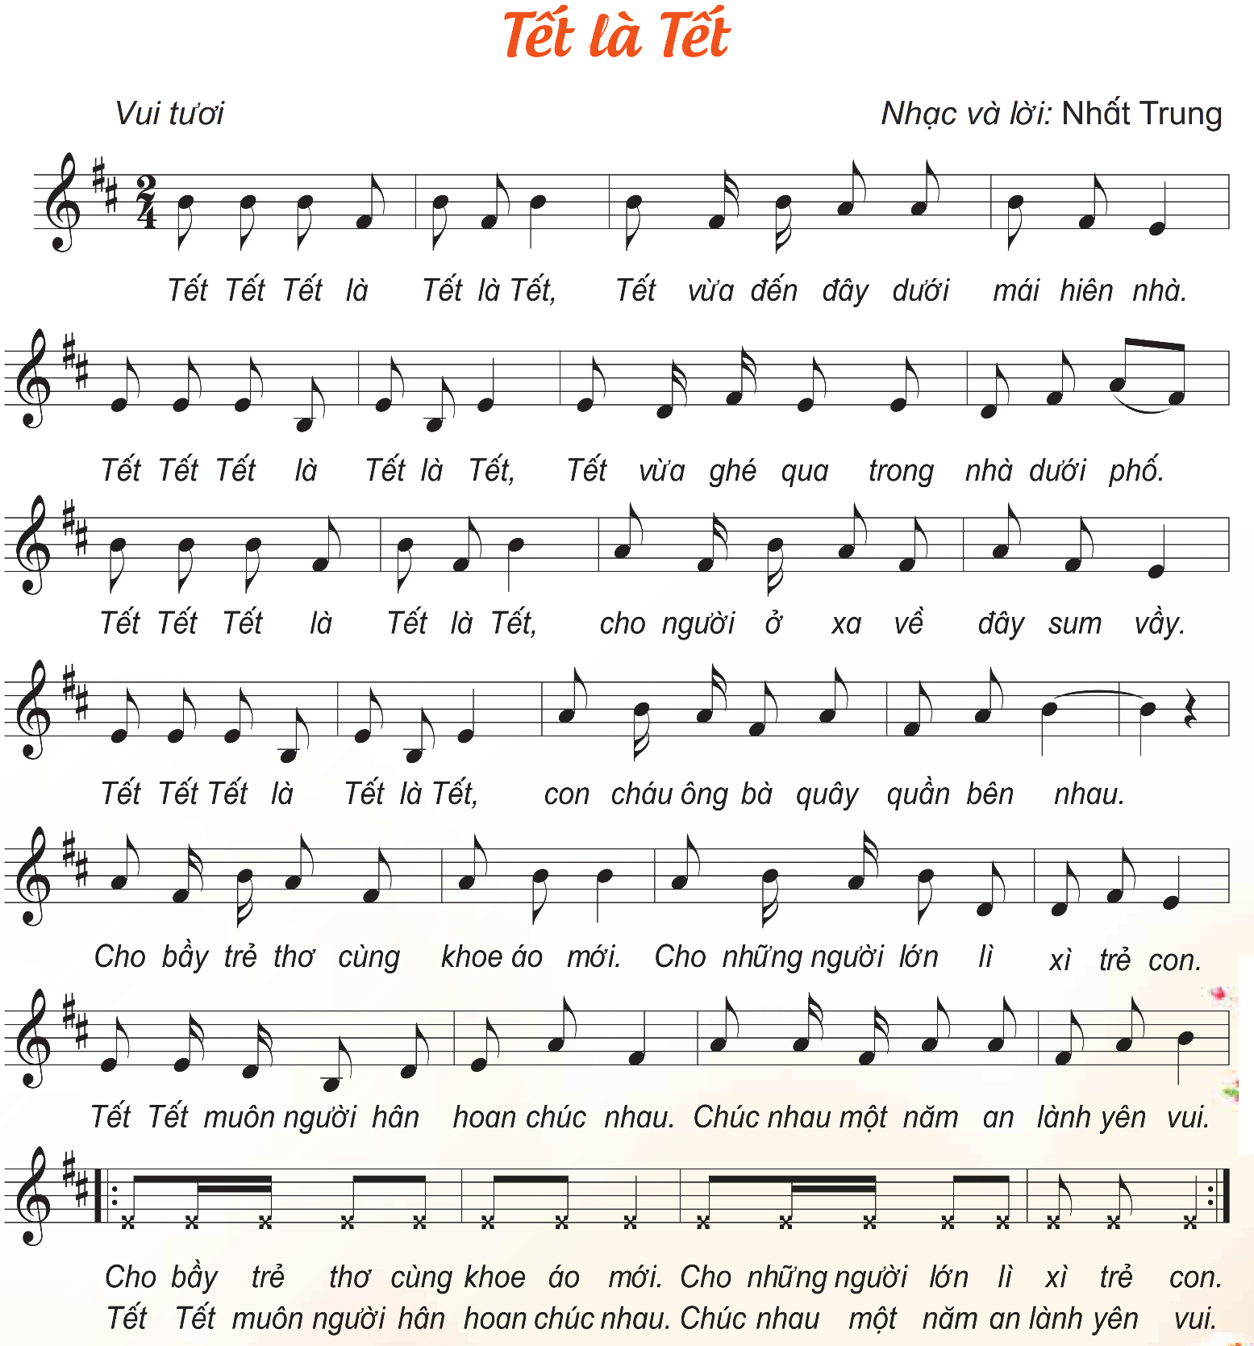
VD
2
4

Slide 6
Chúc quý thầy cô mạnh khỏe
Các em học sinh chăm ngoan học giỏi

